Slide 1
FOOTBALL
ĐỒ ÁN CUỐI KÌ: NHẬP MÔN KHOA HỌC DỮ LIỆU
Giảng viên:
Nguyễn Ngọc Thảo
Lê Nhựt Nam
Kiều Vũ Minh Đức

Slide 2
1
Thành viên
CONTENTS
2
Thu thập dữ liệu
3
Xử lí dữ liệu
4
Phân tích dữ liệu
5
Mô hình

Slide 3
THÀNH VIÊN
01

Slide 4
1 Thành viên
MSSV | Họ và Tên | Công việc
20127395 | Phan Minh Xuân | Xử lí dữ liệu, phân tích câu 1,6, LinearRegression Model
20127444 | Bùi Duy Bảo | Phân tích câu 4,5, Cross Validation
20127448 | Nguyễn Thái Bảo | Thu thập dữ liệu, phân tích câu 2,3, RandomForest Model

Slide 5
THU THẬP DỮ LIỆU
02

Slide 6
2 Thu thập dữ liệu
Các bước thực hiện:
- Tạo ra các mảng trống để lưu dữ liệu
Ta lấy dữ liệu bằng cách sử dụng XPATH trong selenium để tìm phần tử muốn lấy về
Sau đó lưu tất cả dư liệu lấy được vào một mảng tạm
Nối mảng đã tạo vào mảng lớn của từng thuộc tính
Thực hiện nhấn chuyển trang bằng cách lấy XPATH của nút chuyển
Đợi trang mới load xong ta làm lại bước đầu cho đến khi đến trang cuối cùng mà bạn muốn lấy thông tin.
Sau khi đã lấy thông tin hoàn tất, ta chuyển dữ liệu thành DataFrame để dễ quan sát.

Slide 7
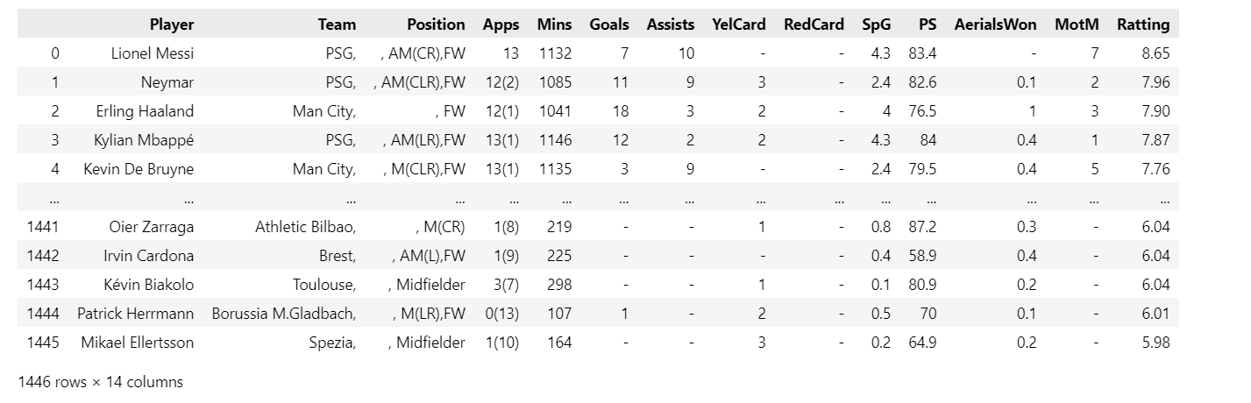
2 Thu thập dữ liệu
Kết quả thu được từ quá trình trên

Slide 8
XỬ LÍ DỮ LIỆU
03

Slide 9
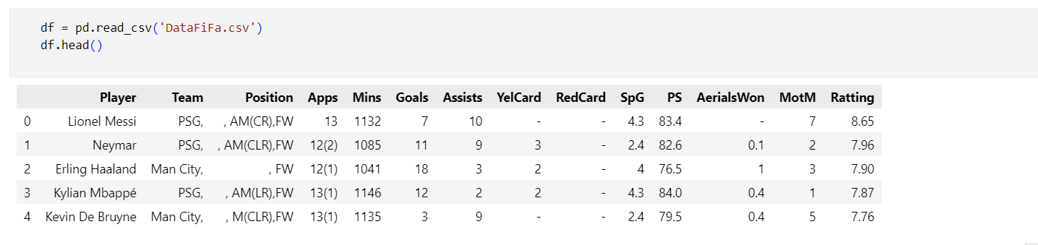
3 Xử lí dữ liệu
Số dòng của tập dữ liệu là 1446 dòng
Số cột của tập dữ liệu là 14
Nhận xét:
Thuộc tính Team cần xóa đi dấu phẩy sau tên mỗi câu lạc bộ
Thuộc tính Position cần xóa đi dấu phẩy đầu tiên
Thuộc tính Apps chỉ lấy số lần xuất hiện và bỏ đi dữ liệu trong ngoặc để dễ dàng tính toán
Các thuộc tính nào có dữ liệu là ‘-’ thì chuyển thành ‘0’

Slide 10
3 Xử lí dữ liệu
Tên cột | Ý nghĩa
Player | Tên cầu thủ
Team | Câu lạc bộ
Position | Vị trí chơi của cầu thủ trên sân
Apps | Tổng số lần cầu thủ xuất hiện trên sân
Mins | Tổng thời gian chơi trên sân
Goals | Tổng số bàn thắng
Assists | Tổng số lần hỗ trợ
YelCard | Tổng số thẻ vàng mà cầu thủ nhận được
RedCard | Tổng số thẻ đỏ mà cầu thủ nhận được
SpG | Số cú sút mỗi trận
PS | Tỉ lệ chuyền bóng thành công
AeriaIsWon | Tỉ lệ không chiến
MotM | Tổng số lần xuất sắc nhất trận mà cầu thủ nhận được
Ratting | Tỉ lệ chung để đánh giá cầu thủ

Slide 11
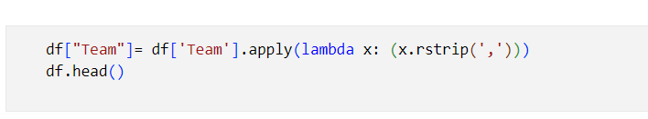


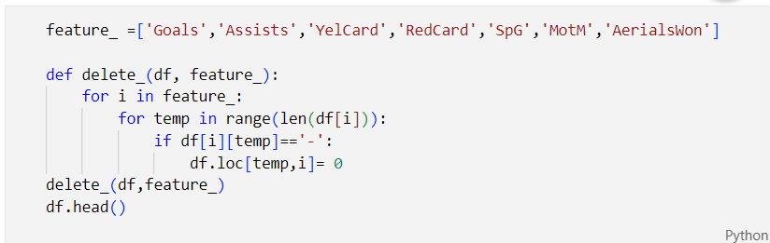
3 Xử lí dữ liệu
Đoạn code dùng để xóa dấu phẩy đứng sau tên mỗi câu lạc bộ
Đoạn code dùng để xóa dấu phẩy đầu tiên tại cột Position
Đoạn code dùng để lấy số lần xuất hiện trên sân và bỏ đi dữ liệu trong ngoặc
Đoạn code dùng để chuyển các thuộc tính có ‘-’ thành ‘0’ để thuận tiện cho việc tính toán.

Slide 12
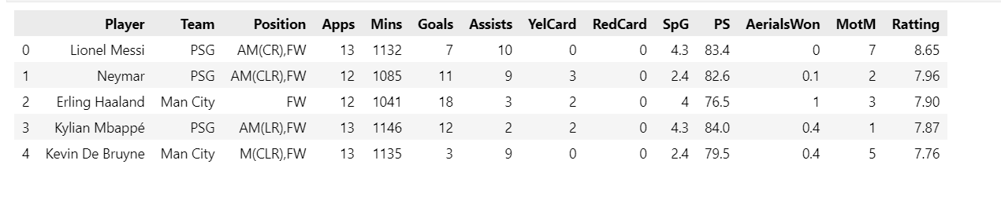
3 Xử lí dữ liệu
Kết quả thu được

Slide 13
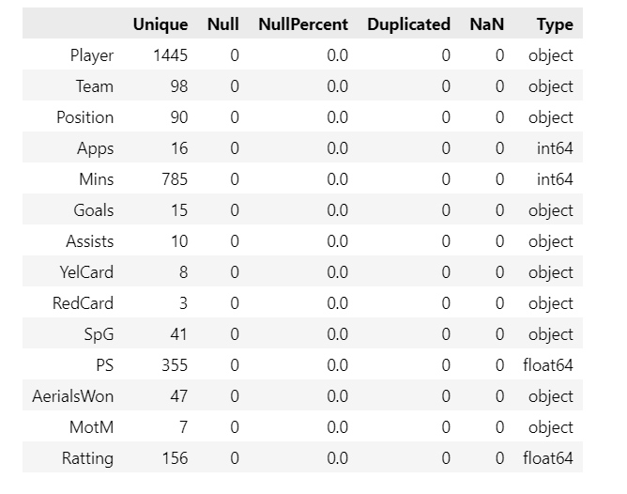
3 Xử lí dữ liệu
Nhận xét:
Dữ liệu không có giá trị Null
Dữ liệu không có giá trị Duplicated
Nhưng Type chưa hợp lệ vì thế cần phải chuyển đổi các cột sau: Goals, Assists, YelCard, RedCard, MotM về kiểu int và AerialsWon và SpG về float để phù hợp và thuận tiện cho việc tính toán.

Slide 14
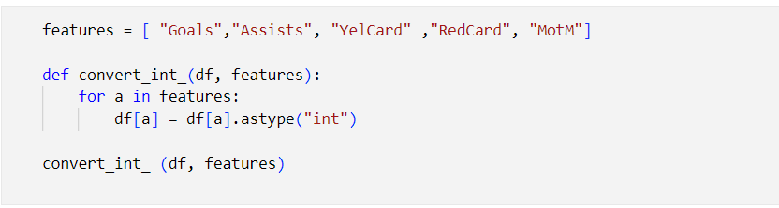
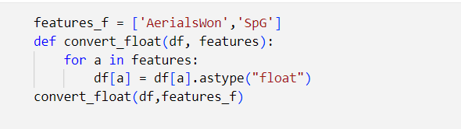
3 Xử lí dữ liệu
Đoạn code dùng để chuyển kiểu dữ liệu thành int
Đoạn code dùng để chuyển kiểu dữ liệu thành float

Slide 15
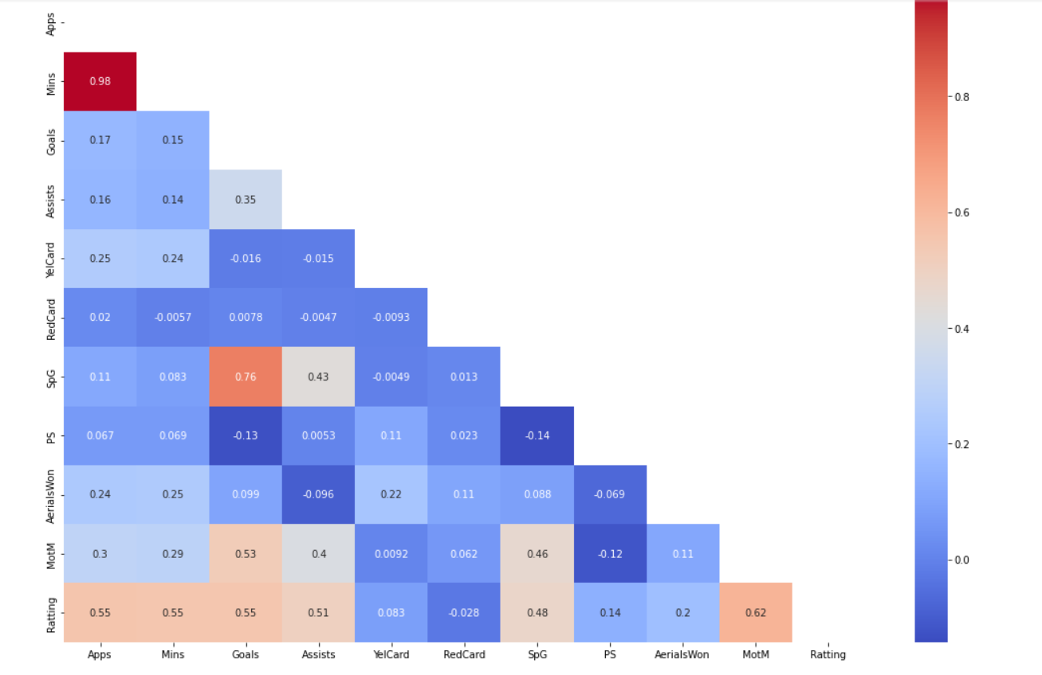
3 Xử lí dữ liệu
* Sau khi xử lí xong, vẽ heatmap để thể hiện sự tương quan giữa các thuộc tính.
Nhận xét heatmap:
Ratting tương quan cao với Apps, Mins, Goals, Assists, SpG, MotM
MotM tương quan cao với Goals, Assists, SpG
SpG tương quan với Goals, Assists
Mins tương quan rất cao với Apps

Slide 16
PHÂN TÍCH DỮ LIỆU
04

Slide 17
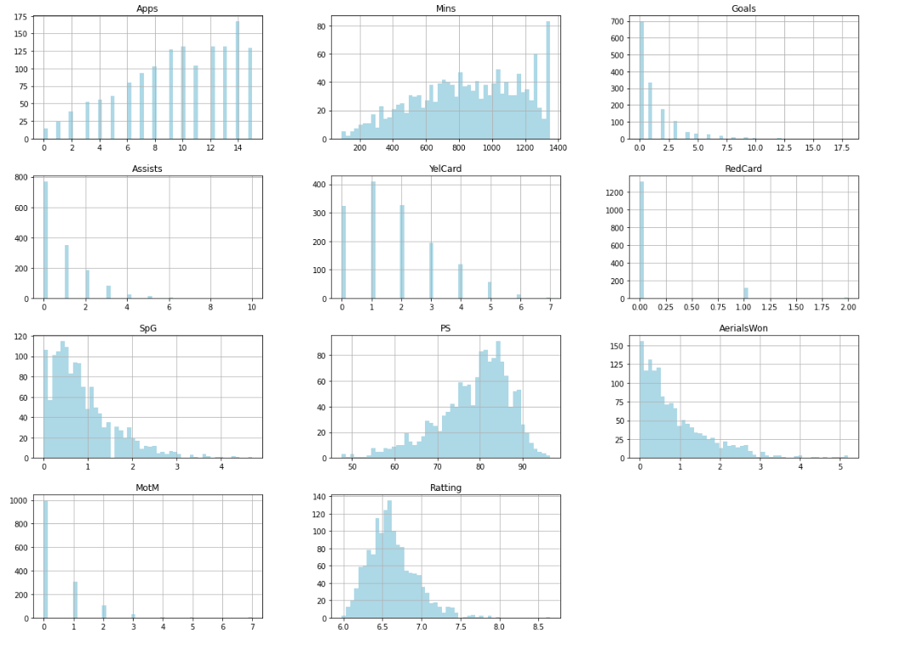
4 Phân tích dữ liệu
Sự phân bố của dữ liệu:
Apps: số lần ra sân của các cầu thủ từ 9 đến 15 lần rất nhiều nằm trong đoạn từ 125 đến 170 cầu thủ.
Mins: cần thủ ra sân từ khoản 600 đến 1200 phút là rất nhiều
Goals: phần lớn goal của các cầu thủ là 0, cầu thủ có số bàn thắng trên 8 là rất ít.
Assists: Hầu hết các cầu thủ có số lần hỗ trợ là 0, cầu thủ hỗ trợ trên 4 lần rất ít.
YelCard: cầu thủ nhận thẻ vàng nhiều trong đoạn 0 đến 6 thẻ.
RedCard: rất ít thẻ đỏ, khoản 100 cầu thủ nhận 1 thẻ đỏ.
SpG: trong đoạn 0 đến 1 là rất nhiều
PS: tỉ lệ chuyền thành công chủ yếu từ 70% đến 90%
AeriaIsWon: tỉ lệ không chiến rất thấp chủ yếu nằm trong đoạn 0 đến 1
MotM: khoản 1000 cầu thủ không nhận được MotM, cầu thủ nhận MotM trên 3 lần là rất thấp.
Ratting: tỉ lệ đánh giá chung cho các cầu thủ thường nằm trong khoảng 6 đến 7.

Slide 18
4 Phân tích dữ liệu
Câu 1: Cho biết tỉ lệ bàn thắng của top 5 câu lạc bộ mạnh nhất hiện nay ?
Ý nghĩa câu hỏi : Cho biết được giá trị câu lạc bộ cao, đội hình gồm nhiều cầu thủ có giá trị, đẳng cấp, đạt được những danh hiệu cao quý.
Các bước thực hiện:
- Chọn ra các thuộc tính cần thiết: Team, Goals
Xác định xem có bao nhiêu câu lạc bộ và sắp xếp theo thứ tự giảm dần về số bàn thắng mà câu lạc bộ đạt được.
Lấy ra top 5 câu lạc bộ mạnh nhất
Trực quan bằng pie chart

Slide 19
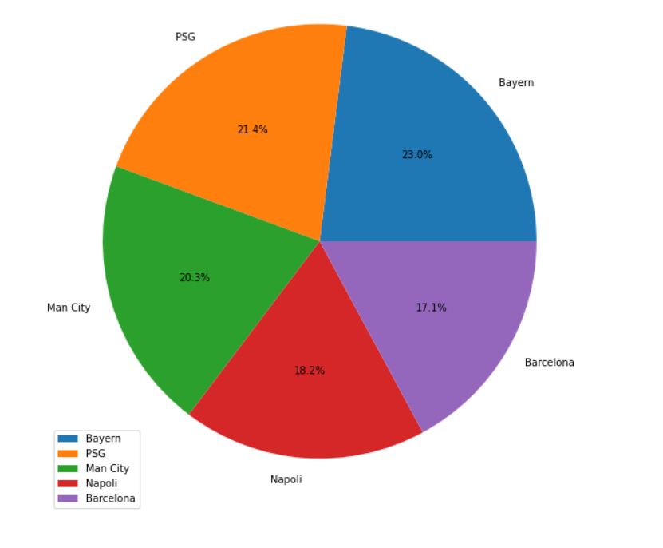
4 Phân tích dữ liệu
Nhận xét:
Bayern chiếm tỉ lệ cao nhất với 43 bàn thắng chiếm 23%
Thấp nhất là Barcelona với 32 bàn thắng chiếm 17.1%
Bayern gấp 1,34 lần Barcelona, gấp 1,07 lần PSG, gấp 1,133 lần Man City và gấp 1,26 lần Napoli
Tỉ lệ chênh lệch không quá lớn, cũng có thể nói top 5 câu lạc gần như cân sức.

Slide 20
4 Phân tích dữ liệu
Câu 2: Cho biết danh sách những cầu thủ với vai trò là tiền đạo xuất sắc dựa vào bảng số liệu trên?
Các bước thực hiện:
Normalize dữ liệu Goals , Appears , YelCard ,RedCard để thuận tiện cho việc tính toán.
Loại bỏ những cầu thủ có Normalize_Goals < 0.5, Normalize_Assists <0.5 , NormalizeYelCard, NormalizeRedCard =1
Trung bình từng thuộc tính của tập dữ liệu
Lọc ra các cầu thủ có vị trí đá là tiền đạo
Trực quan hóa.

Slide 21
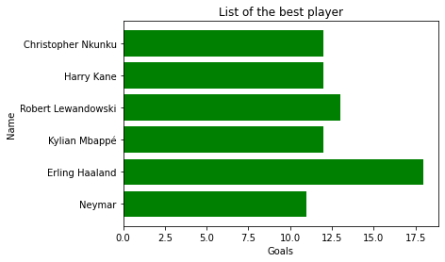
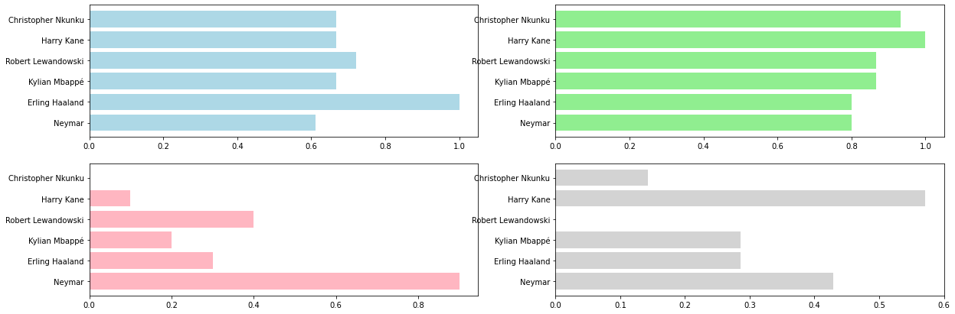
4 Phân tích dữ liệu
Nhận xét:
Haaland là cầu thủ tiền đạo được đánh giá xuất sắc nhất, xếp sau là Lewandowski và lần lượt là Nkunku, Kane, Neymar.

Slide 22
4 Phân tích dữ liệu
Câu 3: Tìm cầu thủ có thể ghi bàn nhiều nhất trong mùa giải năm nay?
Các bước thực hiện:
Dựa vào kết quả ở câu 2 làm tiếp câu 3
Lọc ra tên cầu thủ ghi nhiều bàn thắng nhất
Trả về kết quả

Slide 23
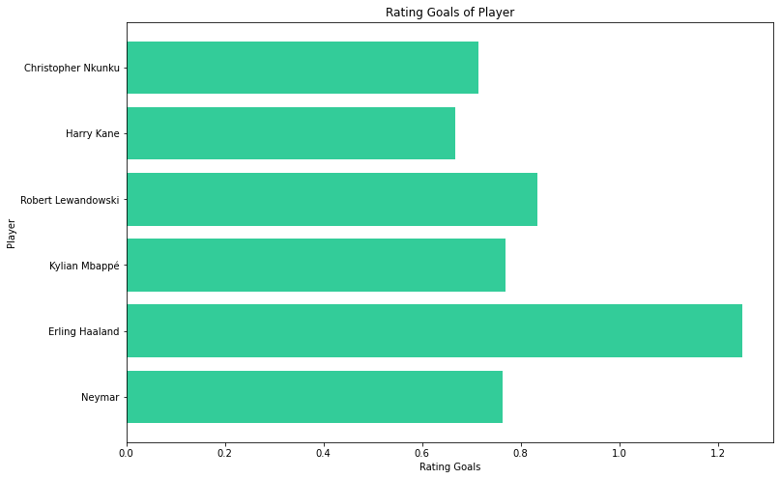
4 Phân tích dữ liệu
Nhận xét:
Haaland là cầu thủ được dự đoán ghi nhiều bàn thắng nhất.
Xếp theo sau lần lượt là 5 cái tên như Lewandowski, Mbappe, Neymar, Nkunku, Kane.

Slide 24
4 Phân tích dữ liệu
Câu 4: Cho biết danh sách những cầu thủ chơi thiếu fairplay nhất?
Các bước thực hiện:
Loại bỏ những cầu thủ có số thẻ vàng, thẻ đỏ < 80%
Tính mean các thuộc tính
Lọc lại danh sách cầu thủ có số thẻ vàng lớn >= 2 hoặc là có số thẻ đỏ > 0
Giả định 2 thẻ vàng bằng 1 thẻ đỏ. Sau đó tính lại tổng số thẻ đỏ
Sau khi đã lưu lại thì tiếp tục lọc ra những cầu thủ có số thẻ đỏ lớn bằng 3

Slide 25
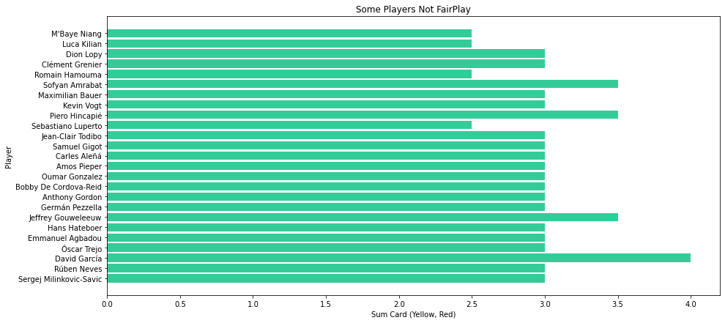
4 Phân tích dữ liệu
Nhận xét:
Khả năng phạm lỗi, chơi thiếu fair-play của các cầu thủ còn rất cao. Mặc dù phạm lỗi là điều thiết yếu và cần thiết nhưng hãy hạn chế. Vì một môi trường bóng đá lành mạnh, giàu tính nhân văn.

Slide 26
4 Phân tích dữ liệu
Câu 5: Cho biết tên cầu thủ tên cầu thủ nào được đánh giá xuất sắc nhất từ đầu mùa giải đến nay?
Các bước thực hiện:
Tìm giá trị max cho từng thuộc tính
Truy vấn cầu thủ có nhiều lần đạt Man of the Match

Slide 27
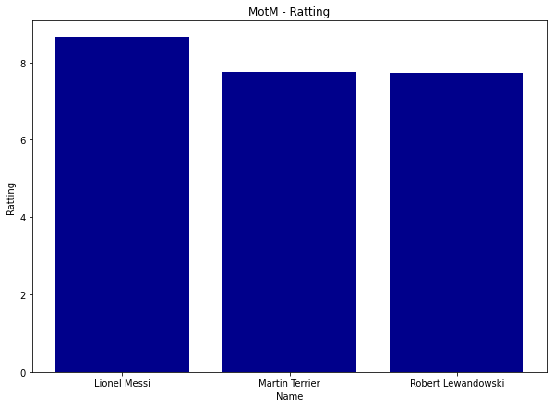
4 Phân tích dữ liệu
Nhận xét:
- Nhìn kết quả hiển thị, mặc dù các cầu thủ đã có số lần MotM trùng nhau, nhưng so tỉ lệ chung đánh giá cầu thủ (Ratting)
- Ta có thể thấy được Messi là cầu thủ xuất sắc nhấ từ trước đến nay.

Slide 28
4 Phân tích dữ liệu
Câu 6: Chọn ra đội hình tiêu biểu của mùa giải dựa vào tập dữ liệu.
Ý nghĩa: Giúp người xem biết được từng cầu thủ xuất sắc của từng vị trí, các câu lạc bộ sẽ có cái nhìn khách quan hơn về tình hình cầu thủ của mình, đưa ra những phương án trên thị trường chuyển nhượng bố sung nhân sự hợp lí.
Các bước thực hiện: Đội hình 4-4-2-1
Vị trí thủ môn:
+ Lọc ra những vị trí là thủ môn, không có thẻ vàng và thẻ đỏ.
+ Sort dữ liệu theo Ratting.
+ Lấy ra thủ môn đầu tiên trong tập giá trị vừa tìm được
Vị trí tiền vệ:
+ Lọc ra những cầu thủ chơi tiền vệ cánh trái, phải và trung tâm.
+ Có số lần hỗ trợ trên trung bình( > 0.5 dựa vào chuẩn hóa dữ liệu Normalize_Assists)
+ Lọc ra những tiền vệ không bị lỗi thẻ đỏ và thẻ vàng.
+ Lấy 4 cầu thủ đầu tiên trong danh sách.
Vị trí tiền đạo:
+ Lọc ra những cầu thủ chơi vơi vai trò là tiền đạo.
+ Có tỉ lệ ghi bàn trên trung bình (>0.5 dựa vào chuẩn hóa dữ liệu Normalize_Goals)
Tìm vị trí hậu vệ cánh trái(1), hậu vệ trung tâm (2), hậu vệ cánh phải (1)
+ Là cẩu thủ đá vị trí tiền vệ.
+ Tỉ lệ xuất hiện trên sân trên trung bình (>0.5 của chuẩn hóa dữ liệu Normalize_Appears)
+ Không bị thẻ đỏ và thẻ vàng và có tỉ lệ chuyền bóng thành công cao.

Slide 29
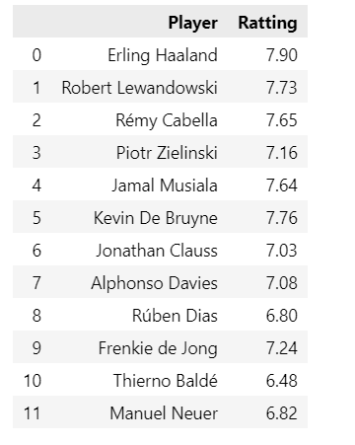
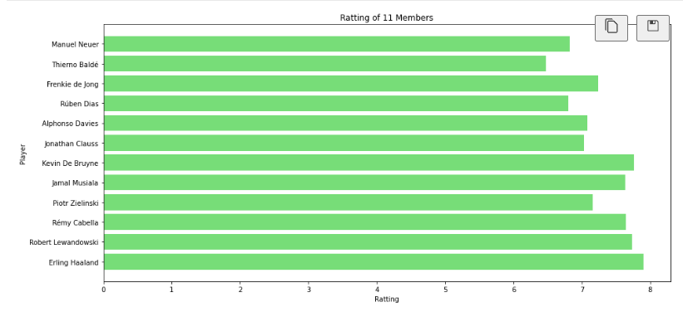
4 Phân tích dữ liệu
Đây là đội hình sau khi đã chọn lọc
Hầu hết các cầu thủ từ 6.4 đến 7.9
Đây là đội hình được chọn lọc dựa vào sự hiểu biết cá nhân về bóng đá.

Slide 30
MÔ HÌNH
05

Slide 31
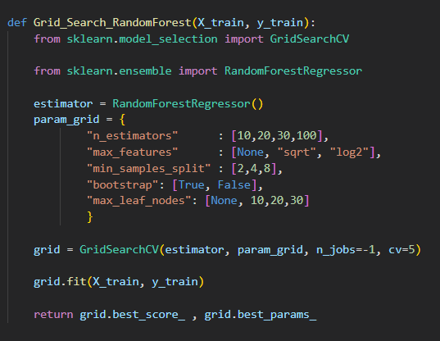
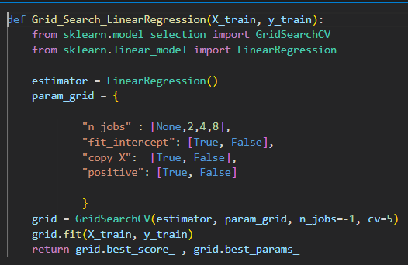
5 Mô hình hóa dữ liệu
Đầu tiên chúng ta cần chia các tập train 80% và test 20% bằng cách sử dụng thư viên sklearn
Sau đó ta xây dựng hàm Gird Search để tìm best hyperparameter của LinearRegression và RandomForestResgression

Slide 32

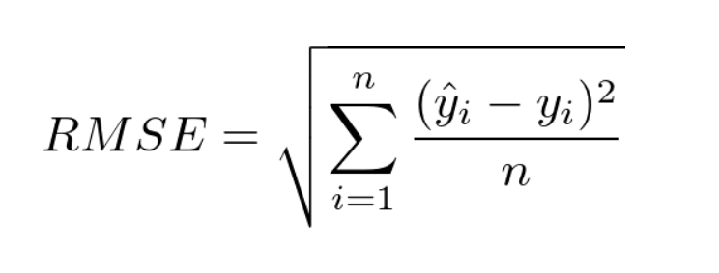
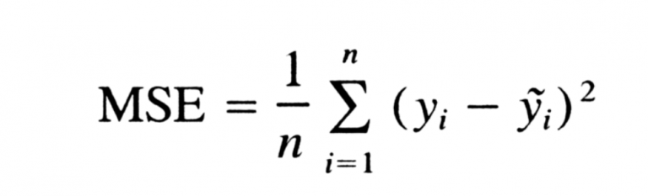
5 Mô hình hóa dữ liệu
Ta viết hàm để tính giá trị MSE và RMSE

Slide 33

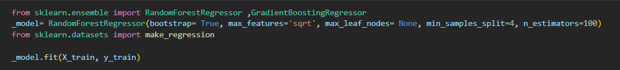


5 Mô hình hóa dữ liệu
Các bước để xây dựng Random forest model
- Đầu tiên ta chọn ra những best parameter
- Tiếp theo ta gọi hàm RandomForestRegressor của thư viện sklearn
- Sau đó ta sử dụng hàm .fit() để huấn luyện mô hình
- Tiếp đó ta gọi hàm .predict() để có thể dự đoán

Slide 34
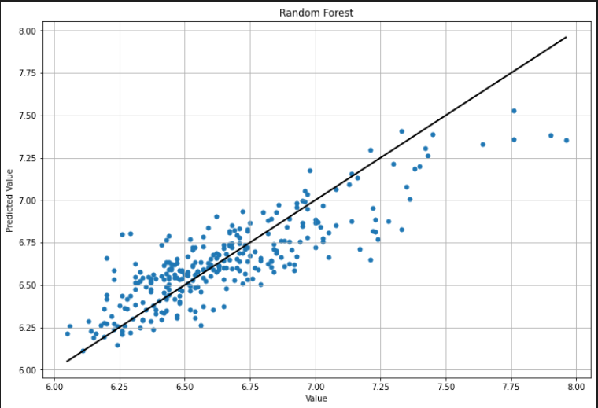
5 Mô hình hóa dữ liệu
Nhận xét:
Các giá trị scatter plot theo chiều thuận, phân bố theo chiều của đường thẳng
Mô hình có độ chính xác cao.

Slide 35
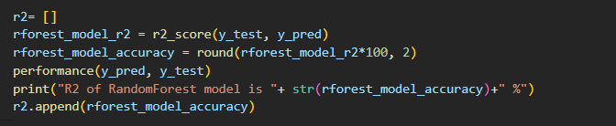
5 Mô hình hóa dữ liệu
Để kiểm tra độ chính xác thif ta tính MSE, RMSE, r2_score
- Sau khi tạo model,ta kiểm tra tính chính xác bằng cách sử dụng giá trị thực tế và dự đoán.
- Sau đó ta có được giá trị của MSE và RMSE cùng với r2_score , dự trên các con số trên ta có thể thấy đuọc tính chính xác của mô hình
- r2_score số được sử dụng để đánh giá hiệu suất của mô hình hồi quy tuyến tính.
Sau khi run thì ta có được kết quả :
MSE: 0.031533754945331845
RMSE: 0.17757746181689793
R2 of RandomForest model is 71.45 %

Slide 36

5 Mô hình hóa dữ liệu
Các bước để xây dựng Linear Regression model
- Đầu tiên ta chọn ra những best parameter
- Tiếp theo ta gọi hàm LinearRegression của thư viện sklearn
- Sau đó ta sử dụng hàm .fit() để huấn luyện mô hình
- Tiếp đó ta gọi hàm .predict() để có thể dự đoán

Slide 37
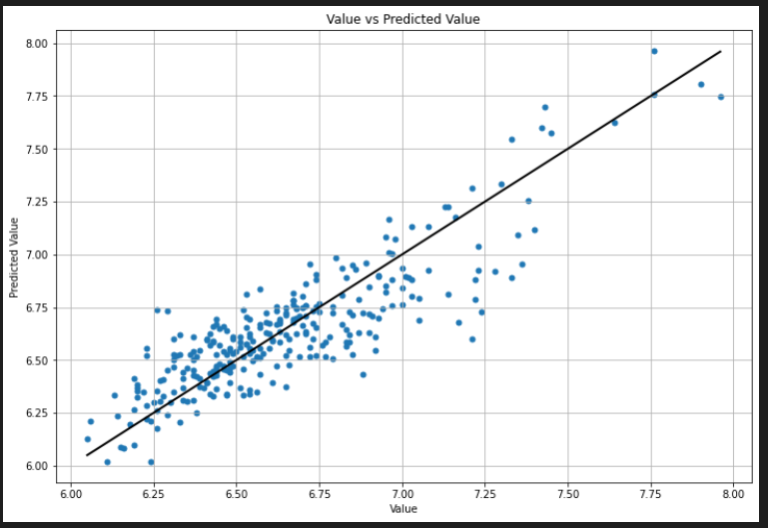
5 Mô hình hóa dữ liệu
Nhận xét:
Trực quan kết quả scatter plot ta nhận thấy rằng : Các giá trị scartter plot phân bố theo chiều thuận. Cùng chiều với plot
=> Mô hình này có khả năng chính xác cao

Slide 38
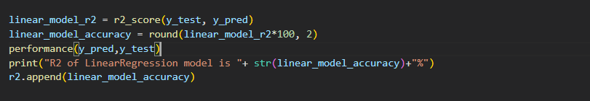
5 Mô hình hóa dữ liệu
Để kiểm tra độ chính xác thì ta tính MSE, RMSE, r2_score
- Sau khi tạo model,ta kiểm tra tính chính xác bằng cách sử dụng giá trị thực tế và dự đoán.
- Sau đó ta có được giá trị của MSE và RMSE cùng với r2_score , dự trên các con số trên ta có thể thấy đuọc tính chính xác của mô hình
- r2_score số được sử dụng để đánh giá hiệu suất của mô hình hồi quy tuyến tính.
Sau khi run thì ta có được kết quả :
MSE: 0.027399551255075368
RMSE: 0.16552809808330238
R2 of LinearRegression model is 75.13%

Slide 39
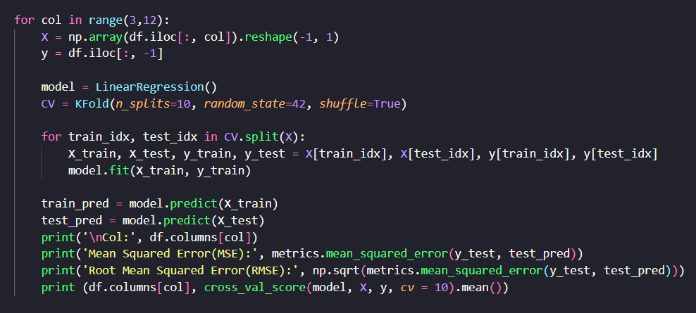
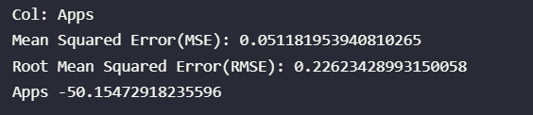
5 Mô hình hóa dữ liệu
Ta sử dụng Cross Validation để để đánh giá các thuộc tính và tìm ra thuộc tính tốt nhất.
Sau khi thực hiện xong, kết quả sẽ được in ra màn hình gồm tên thuộc tính, MSE, RMSE và điểm cho mỗi lần chia CV ( tính mean của tất cả).
Tương tự cho các thuộc tính còn lại

Slide 40
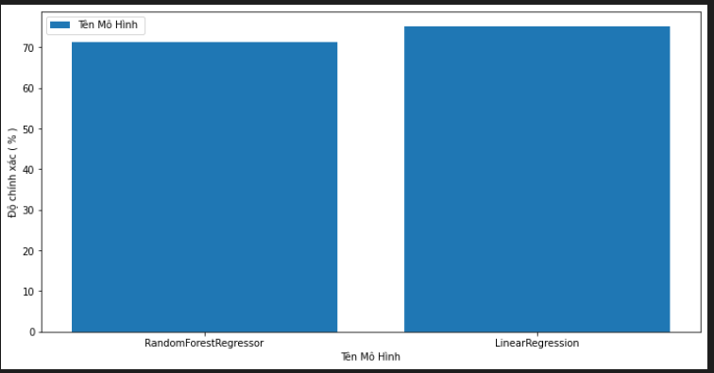
5 Mô hình hóa dữ liệu
Cuối cùng ta nhận xét độ khả quan của 2 mô hình trên bằng cách trực quan hóa các kết quả
Nhận xét :
Qua số liệu trực quan hóa dựa trên R2 score ta thấy được mô hình LinearRegression
sẽ tốt hơn mô hình RandomForestRegressor

Slide 41
TỔNG KẾT

Slide 42
Tổng kết
Nhìn lại quá trình làm đồ án
Thành viên 1: Phan Minh Xuân
- Học được gì khi làm đồ án:
+ Hiểu được quy trình phân tích dữ liệu
+ Biết cách sử dụng các thư viện numpy, pandas, matplotlib, sklearn.
- Khó khăn:
+ Đặt ra các câu hỏi sao cho vừa có ích, vừa nằm trong khả năng xử lí
+ Cách trình bày nội dung sao cho trực quan, người khác dễ hiểu
Thành viên 2: Bùi Duy Bảo
- Học được gì khi làm đồ án:
+ Thêm kinh nghiệm để chọn lọc và thu thập dữ liệu và cẩn thận hơn trong cách trình bày
+ Hiểu thêm về các thuật toán mô hình hóa và các tham số
- Khó khăn:
+ Trong quá trình tìm chủ đề: phải chọn được chủ đề phù hợp với khả năng
+ Trong quá trình mô hình hóa: Khó khăn trong việc lựa chọn mô hình và các tham
số cho mô hình cần phải tìm hiểu để chọn cho hợp lý
Thành viên 3: Nguyễn Thái Bảo
- Học được gì khi làm đồ án:
+ Thành thạo hơn trong việc sử dụng cả thư viên như pandas numpy sklearn
+ Hiểu rõ hoen về việc độ mất mát của dữ liệu
+ Nhận thấy rằng việc sử lý dữ liệu là cực kì quan trọng như thế nào
- Khó khăn:
+ Trong lúc scrawl data trang web liên tục không kết nối được khiến em khá hoang mang
+ Chưa nắm rõ cách trình bày các loại dữ liệu sao cho phù hợp
Nếu có thêm thời gian
- Sẽ tìm hiểu thêm về Meachine Leaning
- Học thêm về các mô hình, để áp dụng mô hình nào phù hợp cho bài toán nào
- Học thêm về cách trực quan hóa dữ liệu

Slide 43
Thanks!

